Slide 1


Slide 2


NOSSOS SERVIÇOS
HelpDesk (24 horas)
Soluções Cloud
Backups
Infraestrutura
Cabeamento
Monitoramento
Segurança

Slide 3
CONSULTORIA DE TI
Assessoramos todos os processos e decisões de T.I dentro da sua organização, como a escolha de um novo software de gestão da empresa (ERP) ou na compra de um novo servidor. Buscamos entender e atender o cliente da melhor forma para alcançar a solução que mais se adequa ao seu négocio.

Slide 4
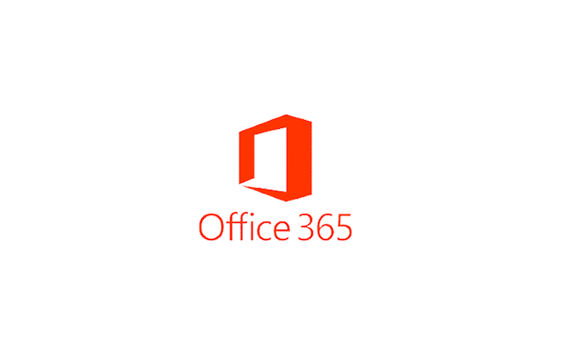



A NUVEM É AGORA!
Com o auxilio dos melhores fornecedores de produtos Cloud do mercado, projetamos as melhores soluções para a demanda da sua empresa.

Slide 5
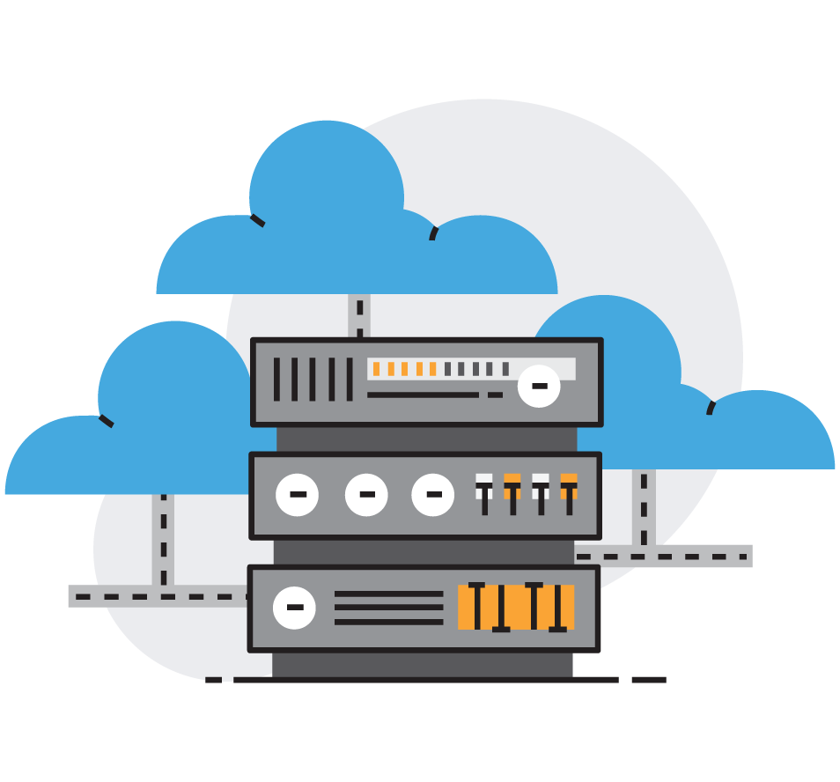
INFRAESTRUTURA DE TI
Administramos todos os processos e tecnologias da sua empresa, você passa a contar com um time de profissionais qualificados e disponiveis 24 horas para a sua corporação. Cuidamos da sua TI para você cuidar do seu négocio

Slide 6

SEU AMBIENTE PROTEGIDO E SEGURO!
Proteja todos os seus dados e garanta a segurança da sua corporação. Oferecemos soluções de proteção de dados que fazem parte de uma arquitetura unificada e gerenciada centralmente.

Slide 7


NOSSOS CLIENTES

Slide 8



NOSSOS PARCEIROS

Slide 9


